Slide 1
React基本介绍
李杰
大视频事业部
2016.10.10

Slide 2
1. 关于React
Notes:
1、react
2、vue
3、angular
4、backbone
5、ember

Slide 3

1.1 React简介
Facebook开源项目
架设Instagram
2013年5月开源
收到业内广泛欢迎
Notes:
React 起源于 Facebook 的内部项目，因为该公司对市场上所有 JavaScript MVC 框架，都不满意，就决定自己写一套，用来架设 Instagram 的网站。做出来以后，发现这套东西很好用，就在2013年5月开源了。由于 React 的设计思想极其独特，属于革命性创新，性能出众，代码逻辑却非常简单。所以，越来越多的人开始关注和使用，认为它可能是将来 Web 开发的主流工具。

Slide 4
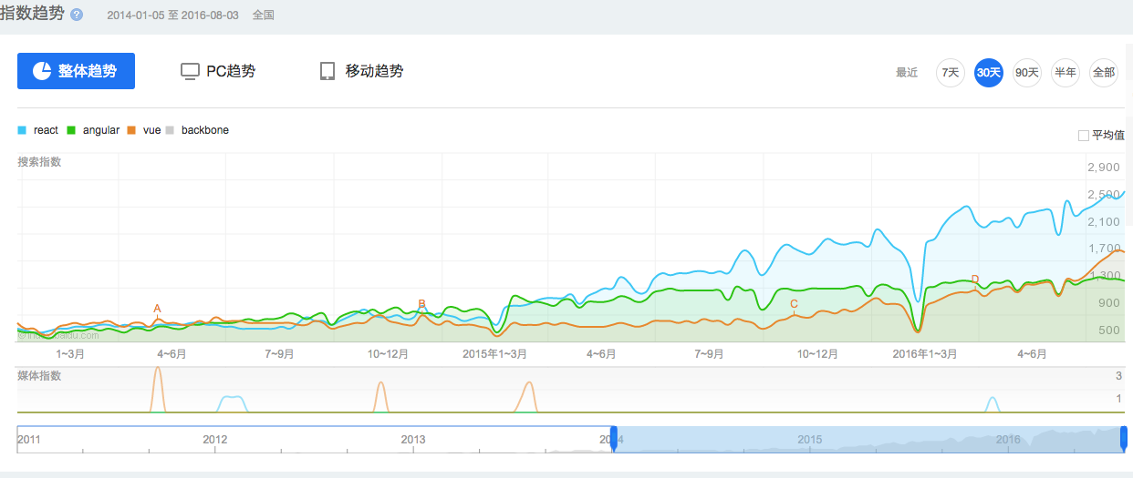
1.2 React指数对比

Slide 5
数据获取时间：2016年8月5日
1.3 React数据对比
 | React | Angular | Vue | Ember | backbone
Github Stars | 46.7k | 14.5k | 23.8k | 16.5k | 25.2k
Github Contributor | 752 | 311 | 81 | 604 | 290
StackOverflow Question | 20K | 189.6k | 1.5k | 19.5k | 6.3k
StackOverflow Followers | 14.8K | 68.4k | 1.1k | 3.4k | 19.9k
Original Release Year | 2013.5 | 2014.9 | 2014.7 | 2011.4 | 2010.9

Slide 6
1.4 选择React的原因
简单易学，上手快
JSX使编程更简单
组件化编程方式好处多
虚拟DOM技术，使得开发简单而页面性能又好
前后端同构，搜索引擎更友好
强大的开发工具
社区强大
Notes:
1、概念少，对比Angular的众多概念，React比较良心；angular2还没有定稿
2、jsx 有利有弊，但是组件化的开发极其方便，在js里用html的方式写模板

Slide 7
1.5 使用React的公司和项目
阿里
腾讯
百度
美团
去哪儿
优步
滴滴
facebook
Paypal
雅虎
Airbnb
蚂蚁金融
BBC
Docker
Instagram
豆瓣
Notes:
https://github.com/facebook/react/wiki/Sites-Using-React

Slide 8
1.6 React基础
ReactDOM.render()
JSX语法
Props和state
获取真实的DOM节点
事件
表单
PropTypes

Slide 9
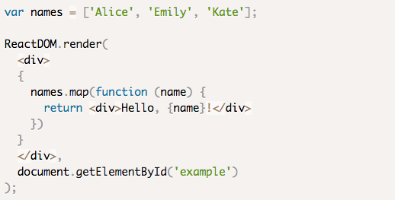
1.7 JSX
Notes:
JSX语法，像是在Javascript代码里直接写XML的语法，实质上这只是一个语法糖，
每一个XML标签都会被JSX转换工具转换成纯Javascript代码，React 官方推荐使用JSX，
当然你想直接使用纯Javascript代码写也是可以的，只是使用JSX，组件的结构和组件之间的关系看上去更加清晰。
那么也就是说，我们写一个XML标签，实质上就是在调用React.createElement这个方法，并返回一个ReactElement对象。
React JSX将类似XML的语法转化到原生的JavaScript，元素的标签、属性和子元素都会被当作参数传给React.createElement方法：

Slide 10
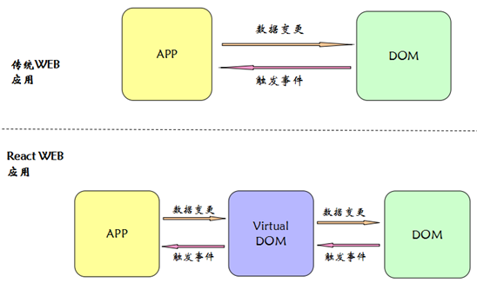
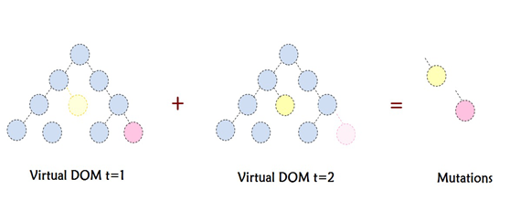
1.8 虚拟DOM
Notes:
在传统的 Web 应用中，我们往往会把数据的变化实时地更新到用户界面中，于是每次数据的微小变动都会引起 DOM 树的重新渲染。如果当前 DOM 结构较为复杂，频繁的操作很可能会引发性能问题。React 为了解决这个问题，引入了虚拟 DOM 技术。图 2 为传统 Web 应用于 React Web 应用的对比图。
虚拟 DOM 是一个 JavaScript 的树形结构，包含了 React 元素和模块。组件的 DOM 结构就是映射到对应的虚拟 DOM 上，React 通过渲染虚拟 DOM 到浏览器，使得用户界面得以显示。与此同时，React 在虚拟的 DOM 上实现了一个 diff 算法，当要更新组件的时候，会通过 diff 寻找到要变更的 DOM 节点，再把这个修改更新到浏览器实际的 DOM 节点上，所以在 React 中，当页面发生变化时实际上不是真的渲染整个 DOM 树。
React 虚拟 DOM 中的诸多如 div 一类的标签与实际 DOM 中的 div 是相互独立的两个概念，它是一个纯粹的 JS 数据结构，它只是提供了一个与 DOM 类似的 Tag 和 API。React 会通过自身的逻辑和算法，转化为真正的 DOM 节点。也正是因为这样的结构，虚拟 DOM 的性能要比原生 DOM 快很多。
图 3 模拟了虚拟 DOM 数据更新的场景：
在当前页面中数据发生变化时，React 会重新构建其 DOM 树，也就是我们所说的虚拟 DOM。然后 React 会将这个新构建好的虚拟 DOM 树与更新之前的虚拟 DOM 树加以比对得出结构差异：增加一个黄色节点，删除一个粉红色节点。通过这样的对比，使得浏览器实际的更新过程中，可以只修改变更部分——黄色节点和粉红色节点，而其它节点保持不变。

Slide 11
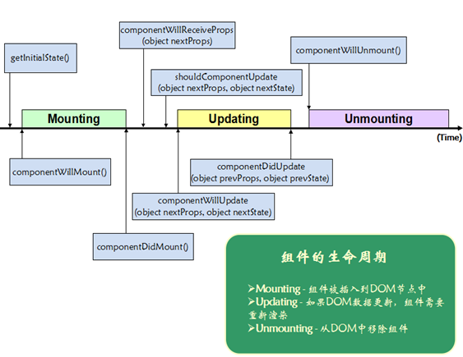
1.9 React生命周期
Notes:
组件的生命周期主要可以分为三个阶段，Mounting、Updating、Unmounting。
React 在每一阶段开始前提供了 will 方法用于执行恰好在这一阶段开始前需要实行的操作，为每一段结束之后提供了 did 方法用于执行恰好这一阶段结束时需要实现的操作。下面我们详细说明一下每一个阶段的具体实现。
首先在 Mounting 阶段，Component 通过 React.createClass 被创建出来，然后调用 getInitialState 方法初始化 this.state。在 Component 执行 render 方法之前，通过调用 componentWillMount（方法修改 state 状态），然后执行 render。Reder 的过程即是组件生成 HTML 结构的过程。在 render 之后，Component 会调用 componentDidMount 方法。在这个方法执行之后，开发人员才能通过 this.getDOMNode()获取到组件的 DOM 节点。
当 Component 在 mount 结束之后，它当中有任何数据修改导致的更新都会在 Updating 阶段执行。Component 的 componentWillReceiveProps 方法会监听组件中 props。监听到 props 发生修改，它会比对新的数据与之前的数据之间是否存在差别进而修改 state 的值。当比对的结果为数据变化需要对 Component 对应的 DOM 节点做出修改的时候，shouldCoponentUpdate 方法它会返回 true 用于触发 componentWillUpdate 和componentDidUpdate 方法。在默认的情况下 shouldComponentUpdate 返回为 true。有些特殊的情况是当 component 中的 props 发生修改，但是其本身数据并没有改变，或者是开发人员手工设置 shouldComponentUpdate 为 false 时，React 就不会更新这个 component 对应的 DOM 节点了。与 componentWillMount 和 componentDidMount 相类似，componentWillUpdate 和 componentDidUpdate 也分别在组件更新的 render 过程前后执行。
当开发人员需要将 component 从 DOM 中移除时，就会触发 UnMounting 阶段。在这个阶段中，React 只提供了一个 componentWillUnmount 方法在卸载和销毁这个 component 之前触发，用于删除 component 中的 DOM 元素等

Slide 12
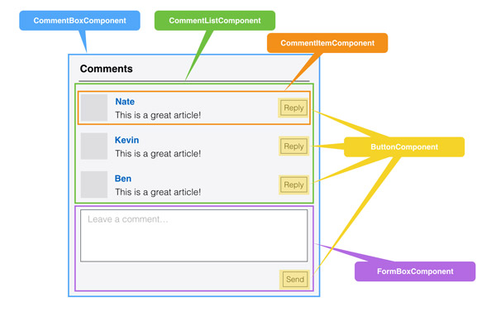
1.10 组件化
Notes:
1）可组合（Composeable）：一个组件易于和其它组件一起使用，或者嵌套在另一个组件内部。如果一个组件内部创建了另一个组件，那么说父组件拥有（own）它创建的子组件，通过这个特性，一个复杂的UI可以拆分成多个简单的UI组件；
（2）可重用（Reusable）：每个组件都是具有独立功能的，它可以被使用在多个UI场景；
（3）可维护（Maintainable）：每个小的组件仅仅包含自身的逻辑，更容易被理解和维护；

Slide 13
2. ES6
Notes:
ECMAScript 6.0（以下简称ES6）是JavaScript语言的下一代标准，已经在2015年6月正式发布。
它的目标，是使得JavaScript语言可以用来编写复杂的大型应用程序，成为企业级开发语言。
标准的制定者有计划，以后每年发布一次标准，使用年份作为版本。
因为ES6的第一个版本是在2015年发布的，所以又称ECMAScript 2015（简称ES2015）。
2016年6月，小幅修订的《ECMAScript 2016 标准》（简称 ES2016）如期发布。
由于变动非常小（只新增了数组实例的includes方法和指数运算符），因此 ES2016 与 ES2015 基本上是同一个标准，都被看作是 ES6。
根据计划，2017年6月将发布 ES2017
TC39
ES2017
0、数组的include方法
1、指数运算符
2、单指令流多数据流
3、异步函数
4、字符串填充

Slide 14
2.1 新增特性
let和const
解构赋值
字符串的拓展
class
module
数组的拓展
函数的拓展
对象的拓展
Proxy和Reflect
Symbol
异步操作和Async
二进制数组
正则的拓展
Decorator
Iterator和for…of
数值的拓展
Notes:
http://es6.ruanyifeng.com/#docs/array

Slide 15


2.2 let和const
Notes:
块级作用域
可以把let看成var，只是它定义的变量被限定在了特定范围内才能使用，而离开这个范围则无效。
const则很直观，用来定义常量，即无法被更改值的变量。

Slide 16
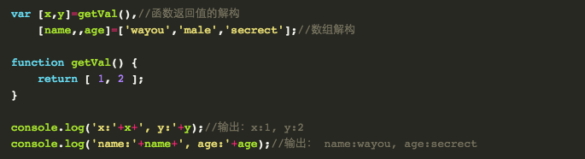
2.3 解构
Notes:
自动解析数组或对象中的值。比如若一个函数要返回多个值，常规的做法是返回一个对象，将每个值做为这个对象的属性返回。
但在ES6中，利用解构这一特性，可以直接返回一个数组，然后数组中的值会自动被解析到对应接收该值的变量中。

Slide 17
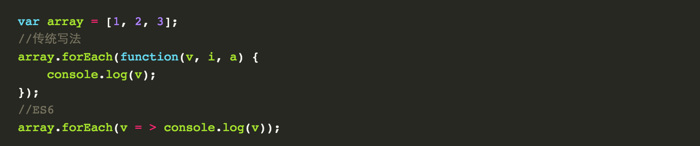
2.4 箭头操作符
Notes:
1、如果你会C#或者Java，你肯定知道lambda表达式，ES6中新增的箭头操作符=>便有异曲同工之妙。它简化了函数的书写。操作符左边为输入的参数，而右边则是进行的操作以及返回的值Inputs=>outputs。
我们知道在JS中回调是经常的事，而一般回调又以匿名函数的形式出现，每次都需要写一个function，甚是繁琐。当引入箭头操作符后可以方便地写回调了。请看下面的例子。

Slide 18

2.5 字符串模板
Notes:
字符串模板相对简单易懂些。
ES6中允许使用反引号 ` 来创建字符串，此种方法创建的字符串里面可以包含由美元符号加花括号包裹的变量${vraible}。
如果你使用过像C#等后端强类型语言的话，对此功能应该不会陌生。

Slide 19
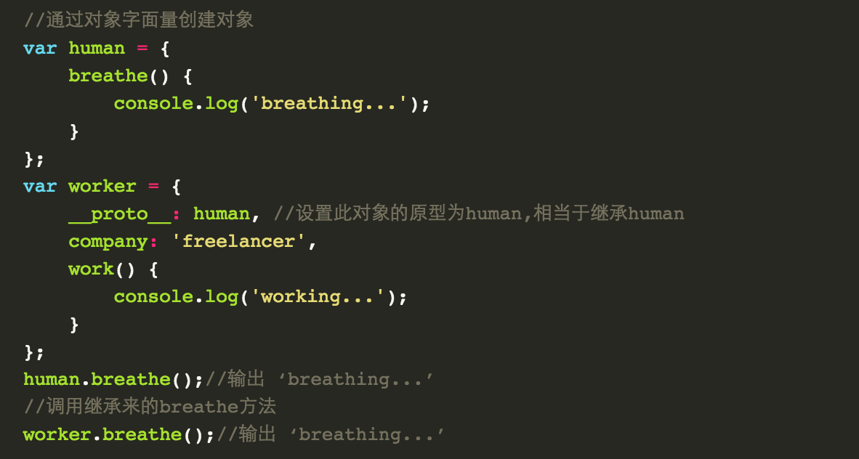
2.6 增强的对象字面量
Notes:
对象字面量被增强了，写法更加简洁与灵活，同时在定义对象的时候能够做的事情更多了。具体表现在：
可以在对象字面量里面定义原型
定义方法可以不用function关键字
直接调用父类方法
这样一来，对象字面量与前面提到的类概念更加吻合，在编写面向对象的JavaScript时更加轻松方便了。

Slide 20
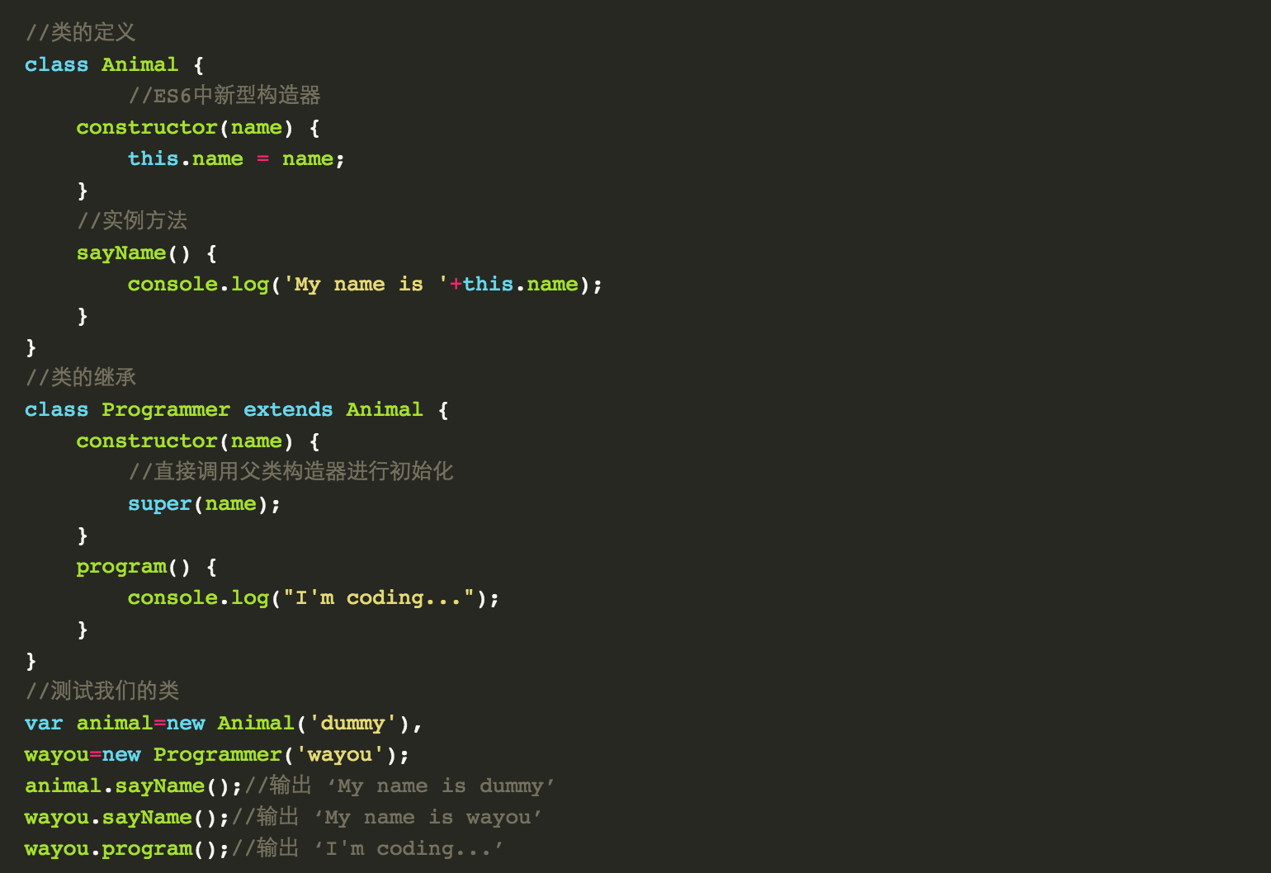
2.7 类的支持
Notes:
ES6中添加了对类的支持，引入了class关键字
（其实class在JavaScript中一直是保留字，目的就是考虑到可能在以后的新版本中会用到，现在终于派上用场了）。JS本身就是面向对象的，ES6中提供的类实际上只是JS原型模式的包装。现在提供原生的class支持后，对象的创建，继承更加直观了，并且父类方法的调用，实例化，静态方法和构造函数等概念都更加形象化。

Slide 21
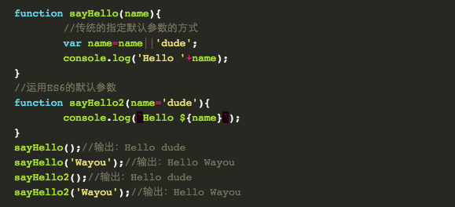
2.8 参数默认值，不定参数，拓展参数
Notes:
自动解析数组或对象中的值。比如若一个函数要返回多个值，常规的做法是返回一个对象，将每个值做为这个对象的属性返回。
但在ES6中，利用解构这一特性，可以直接返回一个数组，然后数组中的值会自动被解析到对应接收该值的变量中。

Slide 22
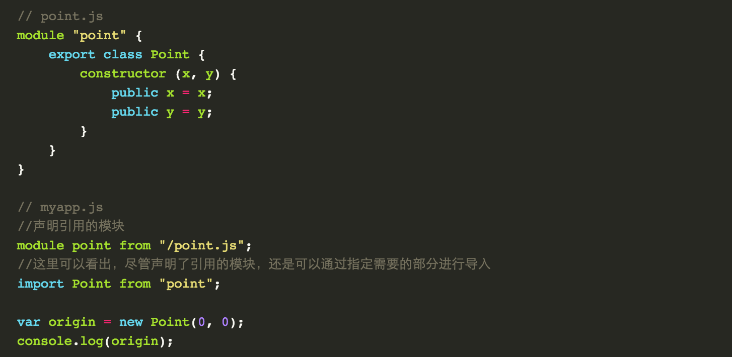
2.9 模块
Notes:
在ES6标准中，JavaScript原生支持module了。这种将JS代码分割成不同功能的小块进行模块化的概念是在一些三方规范中流行起来的，比如CommonJS和AMD模式。
将不同功能的代码分别写在不同文件中，各模块只需导出公共接口部分，然后通过模块的导入的方式可以在其他地方使用

Slide 23
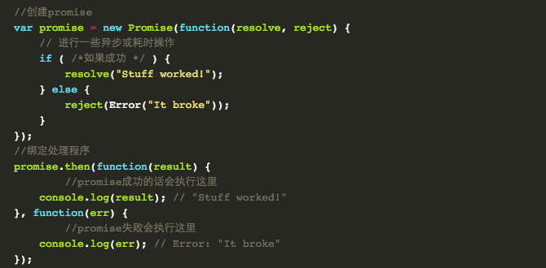
2.10 Promise
Notes:
Promises是处理异步操作的一种模式，之前在很多三方库中有实现，比如jQuery的deferred 对象。
当你发起一个异步请求，并绑定了.when(), .done()等事件处理程序时，其实就是在应用promise模式。
Symbol

Slide 24
3. 暖手的栗子

Slide 25
3.1 hello world
各个js文件的作用
react.js
react-dom.js
react-dom-server.js
react-with-addons.js
browser.min.js
React API和jsx
ES6语法

Slide 26
THANKS

